Slide 1
স্বাগতম

Slide 2
পরিচিতি
সাইফুর রহমান
সিনিয়র শিক্ষক
দক্ষিণা চরণ পাইলট উচ্চ বিদ্যালয়,
চুনারুঘাট- হবিগঞ্জ
মোবাইল ০১৭২০২৭২৬১১
শ্রেণিঃ১০ম বিষয়ঃবাংলা ১ম পত্র শিক্ষার্থী সংখ্যাঃ৪০ জন সময়ঃ৫০ মিঃ

Slide 3
দেনাপাওনা
রবীন্দ্রনাথ ঠাকুর

Slide 4
শিখনফল
পাঠশেষে শিক্ষার্থীরা
যৌতুক একটি সামাজিক ব্যাধি উপস্থাপন করতে পারবে।
যৌতুকের কুফল ব্যাখ্যা করতে পারবে ।
সামাজিক ও পারিবারিক সচেতনতা বৃদ্ধি করে
আদর্শ সমাজ গঠনে ভুমিকা রাখবে ।

Slide 5
জন্ম ১৮৬১ইং
৭ মে
গীতাজ্ঞলী
কাব্য
নোবেল
মৃত্যু ১৯৪১ইং
৭ আগষ্ট
নোবেল
১৯১৩ইং
একটি বিখ্যাত
প্রবন্ধ
লাইব্রেরি

Slide 6
একক কাজ
আদর্শ পাঠ ও কঠিন শব্দ নির্বাচন কর ।
অন্ত্যেষ্টিক্রিয়া
পঞ্জর
ম্যাজিস্ট্রেট
অট্টহাস্য
শাস্ত্রশিক্ষা
পৈতৃক
শ্বশুরবাড়ী

Slide 7
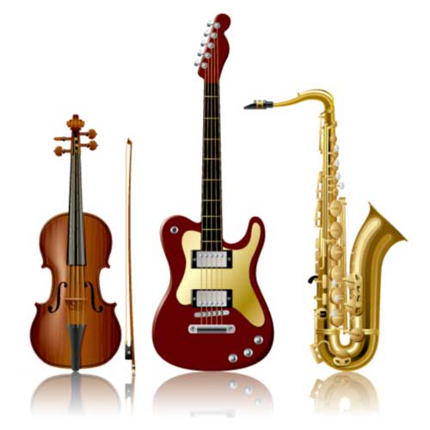
শব্দার্থ লিখঃ-
ঝংকার=
সরোদনে=
অনুরাগ=
তুমুল=
পঞ্জর=
বন্দোবস্তা=
আক্রোশ=

Slide 8
জ়োড়ায় কাজ
যৌতুক কি ?
বিয়েতে পণ বলতে কি বুঝায়?
বাংলা ছোট গল্পের লেখক কে ?
নিরুপমার স্বামী পেশায় কি ছিল?
‘রায়বাহাদুর’ শব্দের অর্থ কি?
অশ্রুবিসর্জন কার নিত্যক্রিয়া ?
দেনাপাওনা’ গল্পটি কোন গ্রন্থ থেকে সংকলিত।
শরশয্যা বলতে কি বুঝ ?

Slide 9
চ
সামাজিক বাস্তব চিত্র

Slide 10
দলীয় কাজ
এবারে বিশ হাজার টাকা পণ এবং হাতে হাতে আদায় ।
‘দেনেপাওনা ‘ গল্প অবল্বনে তোমরা যা বুঝতে পেরেছ তা নিজের ভাষায় বর্নণা দাও ।

Slide 11
মূল্যায়ন
১। ” আমাকে একবার বার বাড়ী লওইয়া যাও “ এই উক্তিটিতে কি ফুটে উঠেছে?
(ক) মহানুভবতা (খ) আকুতি
(গ) অশায়ত্ব (ঘ) দুরদর্শিতা
২। “ বাবা, আমাদের তবে পথে ভাসালে” – এটি কার উক্তি
(ক) হরমোহনের (খ) হরেকৃষ্ণর
(গ) রায়বাহাদুরের (ঘ) রামসুন্দরের

Slide 12
বাড়ীর কাজ
তোমার এলাকার যৌতুক প্রতিরোধে করণীয় দিক গুলো লিখ।

Slide 13
ধন্যবাদ

